Slide 1

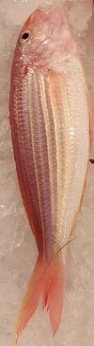
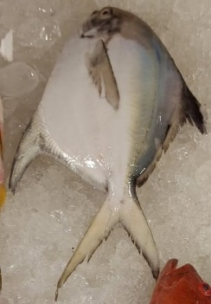

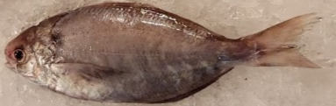
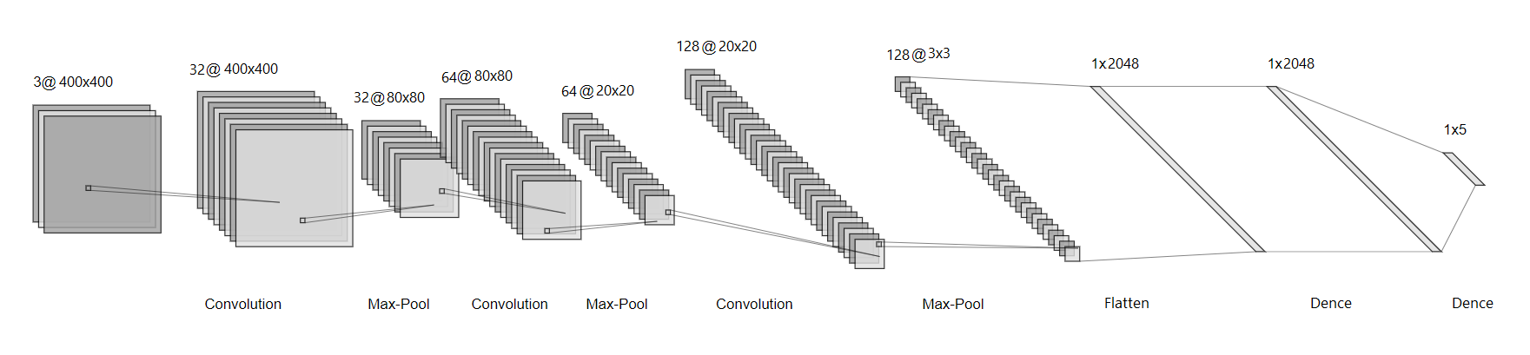
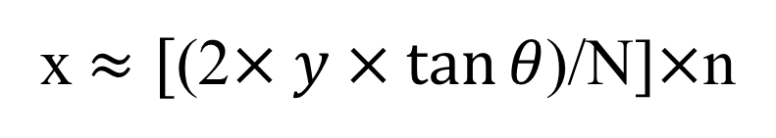
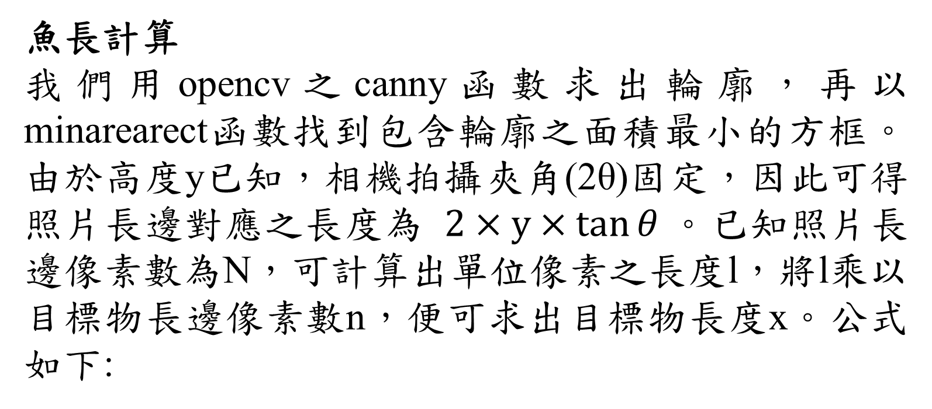
結合深度學習及影像處理技術之魚類辨識、長度計算系統
學生： 王樸、吳承威
指導教授:林政宏教授
摘要—本專題中我們設計了一個結合深度學習及影像處理技術之魚類辨識、長度計算系統。
研究背景與動機
漁業一直是台灣重要的產業，但在漁獲量大時，將魚種、魚長等資訊紀錄非常費時。除此之外，常有漁船私自將捕獲的魚盜賣之問題。從2012年AlexNet在ImageNet嶄露頭角後，深度學習因而蓬勃發展，至今應用在許多方面，例如:影像辨識、自然語言處理、聲音辨識、自動駕駛…等。其中，在影像辨識上能夠有相當高的準確率。因此本專題結合深度學習以及影像處理技術應用在漁業上，使用此裝置得以更有效率的紀錄並及時查看魚貨資訊，此外由於所有捕獲的魚都要經過此裝置偵測，故能防止漁船盜賣之問題。因此，提升計算和辨識之速度及精準度為本專題之主要課題。
實驗流程
魚種辨識
本專題使用的資料集為實際到市場拍攝之照片，共有5種魚類，如表二所示。我們使用深度學習技術對卷積式神經網路架構進行訓練。我們考慮過YOLOv3-Tiny、MobileNet、VGG-19等架構，但前二者因架構過大，辨識速度緩慢，VGG-19則是準確率不高。故最後使用圖三之神經網路架構，得以快速且準確地辨識出魚的種類。
表二、資料集
species | image | number of training data | number of testing data
Larimichthys arocea:黃魚 |  | 104 | 26
Nemipterus virgatus:金線魚 |  | 118 | 30
Pampus argenteus:白鯧 |  | 91 | 23
Plectropomus leopardus:七星斑 |  | 75 | 19
Psenopsis anomala:肉魚 |  | 104 | 27
樹梅派連接攝像頭拍照
魚種辨識
魚長計算
圖三、神經網路架構
傳送結果及壓縮之照片至網頁伺服器
資料擴增
為了使辨識的準確率提升，我們將資料隨機改變背景、角度、位置、形狀、視角，並進行切割、翻轉、加入gaussian noise等處理以增加資料的變異性。
將資料存入資料庫
網頁顯示
實驗結果
我們尚未做資料擴增前，準確率最高只有到80%，在做了資料擴增之後，每種魚之準確率都可以到97%以上，如表三所示。
圖一、流程圖
魚長計算
我們用opencv之canny函數求出輪廓，再以minarearect函數找到包含輪廓之面積最小的方框。由於高度y已知，相機拍攝夾角(2θ)固定，因此可得照片長邊對應之長度為 $2×y×\tan{θ}$。已知照片長邊像素數為N，可計算出單位像素之長度l，將l乘以目標物長邊像素數n，便可求出目標物長度x。公式如下:
表三、辨識準確率及長度計算誤差
魚種 | 辨識準確率 | 長度計算誤差
Larimichthys_Crocea:黃魚 | 100% | -0.87%
Nemipterus_virgatus:金線魚 | 98% | 0.29%
Pampus_argenteus:白鯧 | 97% | -10.60%
Plectropomus_leopardus:七星斑 | 99% | -2.08%
Psenopsis_anomala:肉魚 | 98% | -4.15%
x$≈[$(2$×y×\tan{θ}$)/N]$×$n
l
pixel
θ
l
表一、項目名稱
未來展望
本次專題設計之系統，可即時辨識魚種以及計算長度，未來若提供更多種類之訓練資料，可辨識之種類以及準確率能更加提升。此外未來將會新增Out-of-Distribution 資料辨識功能，減少辨識錯誤的比例，使此系統更具實際應用的價值。
y
x:目標物長度
y:相機高度
θ:照相機拍射夾角的一半
N:照片長邊像素數量
n:目標物長邊像素數量
l:單位像素之長度
x
n pixel
N pixel
圖二、長度計算圖
Notes:
imageNet 大型視覺資料庫
使用者可以撰寫 C 語言、再透過 CUDA 底層架構轉譯成 GPU 看得懂的語言。

